Slide 1
НАКОПЛЕНИЕ ЛЕГКОВЕСНОЙ СЕМАНТИЧЕСКОЙ ИНФОРМАЦИИ ПО СИНТАКСИЧЕСКОМУ ДЕРЕВУ
Волошин Б.И.
студент 4 курса 9 группы

Slide 2
Постановка задачи
Выяснить, какую семантическую информацию на первом этапе компиляции считать легковесной
Выяснить, какие задачи анализа и преобразования синтаксических деревьев может решить компилятор, не проводя полного семантического анализа
Предоставить API для манипулирования легковесной семантикой и решения наиболее распространённых задач на этапе преобразования синтаксического дерева в семантическое

Slide 3
Легковесная семантика
Лексический анализ
Синтаксический анализ
Семантический анализ
Промежуточная генерация кода
Оптимизация кода
Генерация кода

Slide 4
Для чего нужна легковесная семантика
Поиск некоторых ошибок компиляции
Реализация синтаксически сахарных конструкций
Intellisense

Slide 5
Вопросы на которые отвечает легковесная семантика
Какие поля содержит класс
Какие процедуры и функции вызываются в программе
Содержит ли пространство имён переменную с указанным именем
Какой тип имеет переменная (частично)
…

Slide 6
Этапы решения
Построение математической модели
Реализация модели
Реализация API

Slide 7
Используемая математическая модель
Для работы с легковесной семантикой нами использована математическая модель описанная в статье 2003 года Мартином Робиллардом
В статье модель использовалась для другой цели
Мы ознакомились с ней и решили использовать её в своей задаче
Модель основана на реляционной алгебре и описана в статье Representing Concerns in Source Code

Slide 8
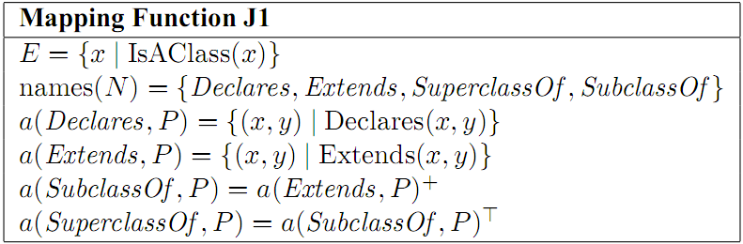
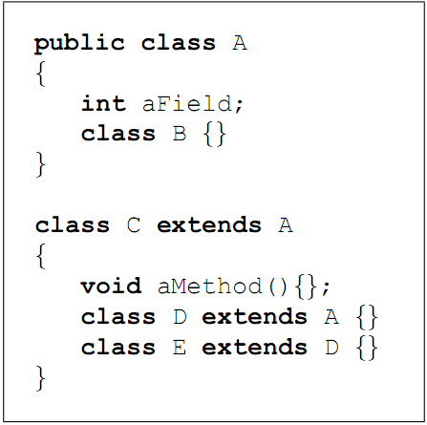
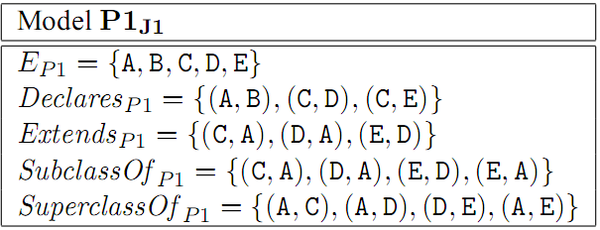
Пример: программа и её модель
Математическая модель
Модель конкретной программы

Slide 9
Математическая модель
E = {x | IsAProcedure(x) ∧ IsAFunction(x) ∧ IsAVaribale(x) ∧ IsACustomType(x) ∧ IsAStructure(x) ∧ IsAClass(x) ∧ IsAnInterface(x) ∧ IsAField(x) ∧ IsAMethod(x) ∧ IsANamespace(x)} names(N) = {Accesses, AccessedBy, Calls, CalledBy, Contains, ContainedBy, Creates, Declares, HasParameterType, HasReturnType, I, Implements, ImplementedBy, OfType, Overrides, OverridenBy, PartialName, FullName} a(Accesses, P) = {(x, y) | Accesses(x, y)} a(AccessedBy, P) = a(Accesses, P)^{T} a(Calls, P) = {(x, y) | Calls(x, y)} a(CalledBy, P) = a(Calls, P)^{T} a(Contains, P) = {(x, y) | Contains(x, y)} a(ContainedBy, P) = a(Contains, P)^{T}
a(Creates, P) = {(x, y) | Creates(x, y)} a(Declares, P) = {(x, y) | Declares(x, y)}
a(HasParameterType, P) = {(x, y) | HasParamterType(x, y)} a(HasReturnType, P) = {(x, y) | HasReturnType(x, y)} a(I, P) = {(x, y) | x = y} a(Implements, P) = {(x, y) | Implements(x, y)} a(ImplementedBy, P) = a(Implements, P)^{T} a(OfType, P) = {(x, y) | OfType(x, y)} a(Overrides, P) = {(x, y) | Overrides(x, y)} a(OverridenBy, P) = a(Overrides, P)^{T} a(PartialName, P) = {(x, y) | PartialName(x, y)} a(FullName, P) = a(PartialName, P)^{T}
Типов элементов программы - 10
Отношений - 18

Slide 10
Преимущества
Однообразное хранение и доступ ко всей семантической информации, избавляемся от сложных таблиц символов и иерархий классов
Можно построить составной запрос(например, вызываемые методами A процедуры)
Модель конкретизирует и классифицирует задачи анализа синтаксического дерева

Slide 11
Этапы решения
Построение математической модели
Реализация модели
Реализация API

Slide 12
Программная реализация модели
Понятие
Программная реализация
Program model
Class ProgramModel
Elements
Map<string, set<string>>
Relations
Map<string, Relation>
Dom(Relation)
Метод класса Relation
Dom
Ran(Relation)
Метод класса Relation
Ran
Proj(Domain, Relation, Range, ProgramModel)
Метод класса Relation Proj(Domain, Range)

Slide 13
Этапы решения
Построение математической модели
Реализация модели
Реализация API

Slide 14
Структура API
Визитор по синтаксическому дереву отвечает за сбор семантической информации (в используемой теории соответствует понятию Mapping Function)
InformationContainer хранит минимальный контекст и по запросам визитора изменяет конкретную программную модель
Программная модель хранит легковесную семантику

Slide 15
Пример: запросы к программной модели
Какие поля содержит класс
Program.Declares.Proj(className, Program.Fields)
Какие процедуры вызываются в программе
Program.Calls.Proj(Global, Program.Procedures)
Содержит ли пространство имён переменную с указанным именем
Program.Declares.Proj( Program.PartialName(variableName, Program.Variables).Ran(), nameSpace )

Slide 16
Результаты работы
Выделены основные семантические элементы и отношения
Найдена оптимальная модель хранения и взаимодействия с легковесной семантической информации
Реализовано API для манипулирования легковесной семантикой и решения наиболее распространённых задач на этапе преобразования синтаксического дерева в семантическое

Slide 17
Ссылка на материалы работы
https://github.com/voloshinbogdan/LightSemantic

Slide 18
Список литературы
Alfred V. Aho, Monica S. Lam, Ravi Sethi, and Jeffrey D. Ullman. Compilers: Principles, Techniques, and Tools, Second Edition. 2006.
Martin P. Robillard. Representing Concerns in Source Code. 2003.

